Slide 1
Laboratorio de datos, clase 14
Máquinas de soporte vectorial
(support vector machines, SVM)
Prof. Enzo Tagliazucchi
tagliazucchi.enzo@googlemail.com
www.cocucolab.org

Slide 2

El panorama de algoritmos de ML
Los árboles de decisión son rápidos e interpretables
Qué bien
Pero pueden quedar en un mínimo de la función de pérdida
Qué mal
Los árboles pueden ser combinados en ensembles para atenuar este problema
Qué bien
Pero los ensembles dejan de ser tan interpretables como los árboles individuales
Qué mal

Slide 3
¿Qué problemas puede tener un algoritmo de ML?
Frontera de separación lineal
(clasificador lineal, regresión logística sin aumentación de features)
Converge a un mínimo local de la función de costo
(árboles de decisión, redes neuronales multicapa)
Tarda mucho en evaluar nuevas instancias
(KNN)
Resultados poco interpretables o intuitivos
(Random forest)

Slide 4
¿No sería lindo tener un clasificador que sea...?
... capaz de aprender una frontera no lineal prácticamente arbitraria?
... este garantizado a converger siempre a un mínimo global de la función de costo?
... sea rápido de entrenar y evaluar en nuevos datos?
... tenga una interpretación geométrica sencilla e intuitiva?

Slide 5
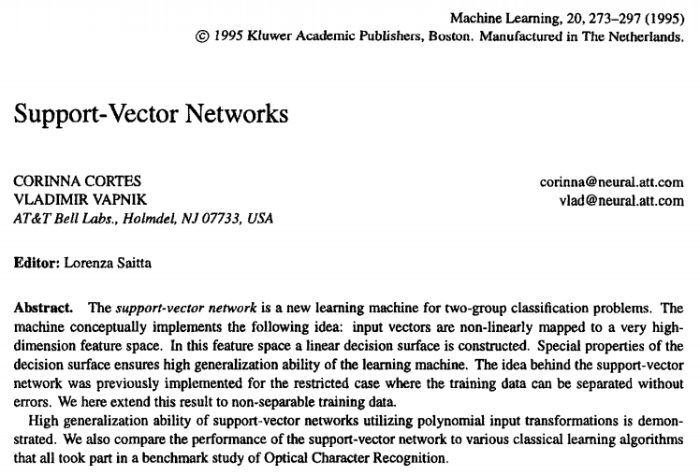

Slide 6




Clasificador de margen máximo
Hiperplano en $R^{2}$
>
Idea: como un hiperplano divide al espacio en dos mitades, puedo usarlo para clasificar puntos en dos categorías, dependiendo de qué lado del hiperplano queden.
<
=
Hiperplano en $R^{p}$

Slide 7
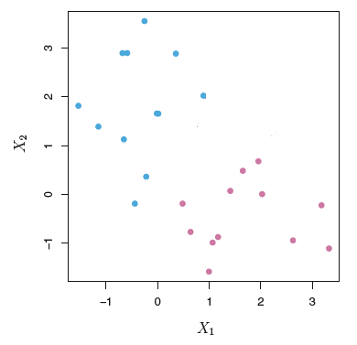
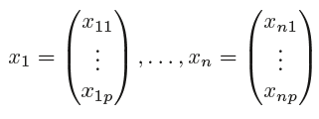


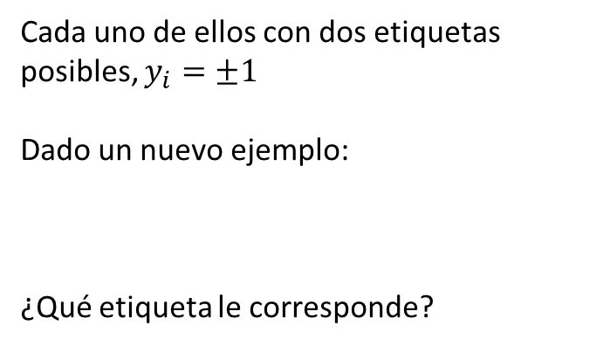
Clasificador de margen máximo
¿Cuál elegir?
Matriz de datos X (n samples, p features)
Cada uno de ellos con dos etiquetas posibles, $y_{i}=±1$
Dado un nuevo ejemplo:
¿Qué etiqueta le corresponde?
El signo de:
nos da la respuesta

Slide 8
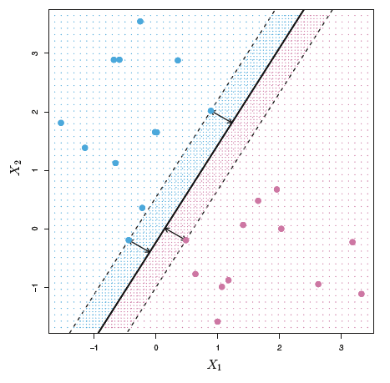
Clasificador de margen máximo
Para cada recta puedo calcular su distancia a los puntos de entrenamiento.
Esta distancia se denomina margen
Dentro de las rectas hay una especial:
La que maximiza el margen
Los ejemplos para los cuales se realiza esta distancia mínima con el hiperplano se llaman soporte
La ecuación que define al hiperplano óptimo depende únicamente de su suporte; los otros ejemplos pueden cambiarse sin que cambie el hiperplano
c

Slide 9
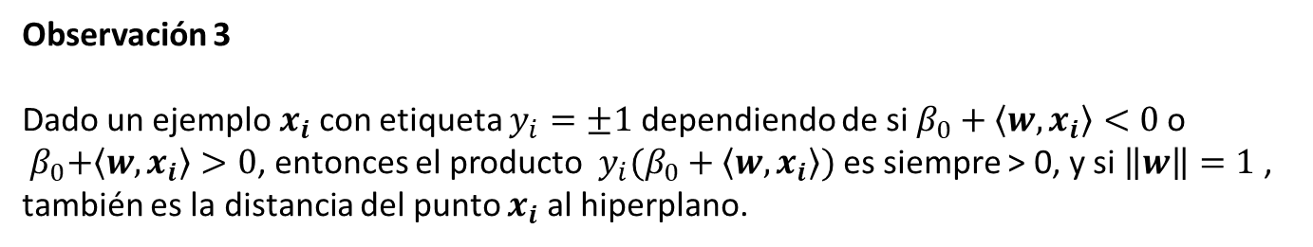
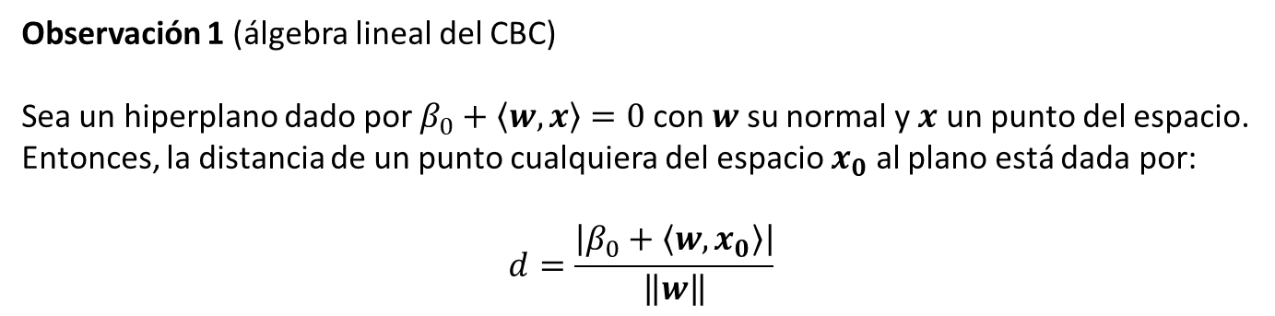
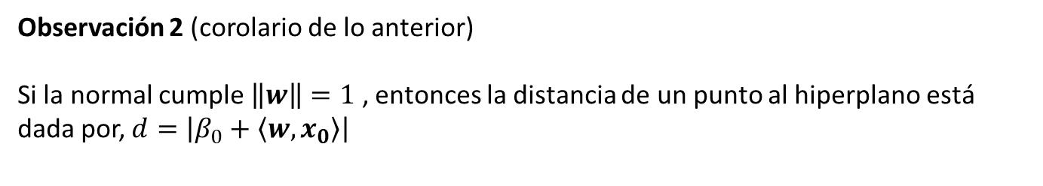
Clasificador de margen máximo
Observación 1 (álgebra lineal del CBC)
Sea un hiperplano dado por $β_{0}+\left\langle w,x\right\rangle =0$ con $w$ su normal y $x$ un punto del espacio.
Entonces, la distancia de un punto cualquiera del espacio $x_{0}$ al plano está dada por:
$$d=\frac{\left|β_{0}+\left\langle w,x_{0}\right\rangle \right|}{\left\|w\right\|}$$
Observación 2 (corolario de lo anterior)
Si la normal cumple $\left\|w\right\|=1$ , entonces la distancia de un punto al hiperplano está dada por, ${d=\left|β_{0}+\left\langle w,x_{0}\right\rangle \right|}_{}$
Observación 3
Dado un ejemplo $x_{i}$con etiqueta $y_{i}=±1$ dependiendo de si $β_{0}+\left\langle w,x_{i}\right\rangle <0$o ${ β}_{0}+\left\langle w,x_{i}\right\rangle >0$, entonces el producto $y_{i}(β_{0}+\left\langle w,x_{i}\right\rangle )$ es siempre > 0, y si $\left\|w\right\|=1$ , también es la distancia del punto $x_{i}$ al hiperplano.

Slide 10
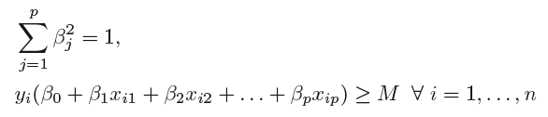
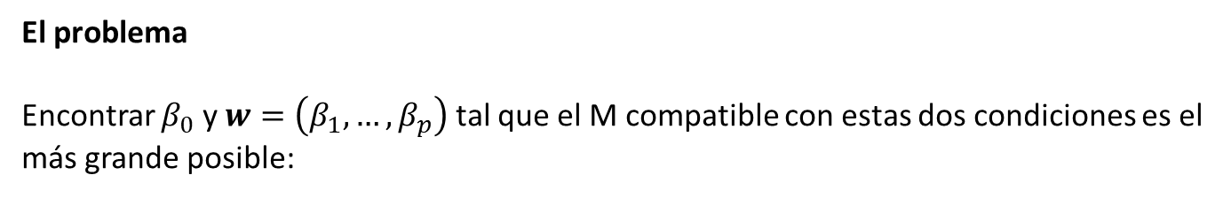

Clasificador de margen máximo
El problema
Encontrar $β_{0}$ y $w=\left(β_{1},…,β_{p}\right)$ tal que el M compatible con estas dos condiciones es el más grande posible:
$\left\|w\right\|=1$
por lo anterior, es igual a la distancia entre cada punto y el hiperplano
Formulación matemática de pedir que el margen (M) sea lo más grande posible

Slide 11
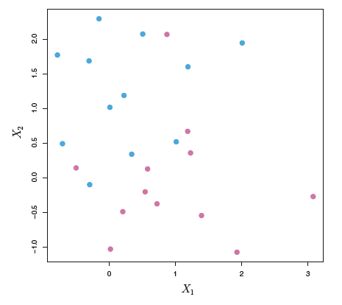

Clasificador de soporte vectorial

Slide 12
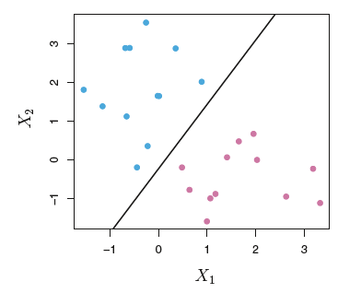
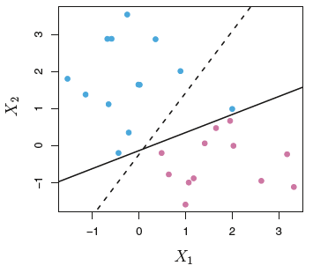
Clasificador de soporte vectorial
Encontrar $β_{0}$ y $w=\left(β_{1},…,β_{p}\right)$ tal que el M compatible con estas dos condiciones es el más grande posible:
Esta condición no se puede cumplir en el caso no separable
... e incluso puede que no sea deseable cumplirla incluso en el caso separable:
Agregar este punto cambia todo...

Slide 13
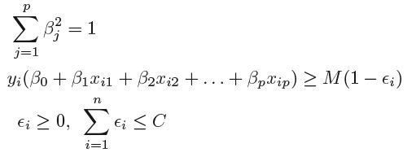
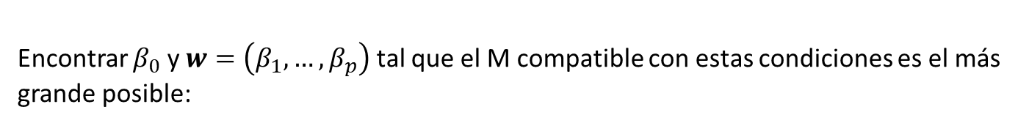
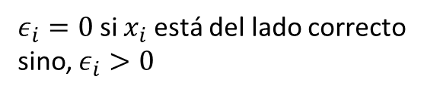

Clasificador de soporte vectorial
Idea (margen suave): permitir que el clasificador cometa errores, dejando ejemplos del lado incorrecto, siempre y cuando la suma de esos errores esté acotada por alguna constante.
Encontrar $β_{0}$ y $w=\left(β_{1},…,β_{p}\right)$ tal que el M compatible con estas condiciones es el más grande posible:
$\left\|w\right\|=1$
$ε_{i}=0$ si $x_{i}$está del lado correcto
sino, $ε_{i}>0$
Suma total de los errores acotada por C
(hiperparámetro que indica que tan tolerante soy con que los ejemplos de entrenamiento queden del lado equivocado)

Slide 14
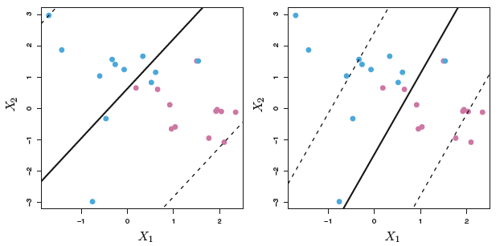
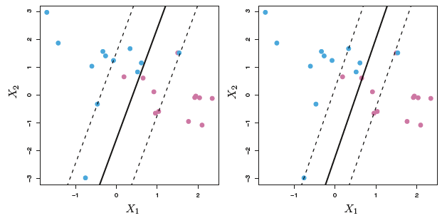
Clasificador de soporte vectorial
Al ir haciendo C más chico:
Intuitivamente, C sirve para regular el efecto que el ruido de los datos tiene en la frontera que encuentra el clasificador. Si C es chico (margen “duro”), el clasificador intenta separar todos los ejemplos y únicamente el soporte determina el hiperplano. En cambio, si C es más grande (margen “blando”) ya no importa únicamente el soporte, y se tienen en cuenta ejemplos más lejanos respecto del hiperplano.

Slide 15
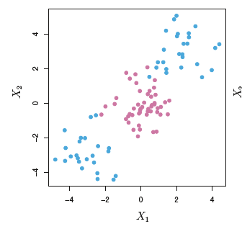
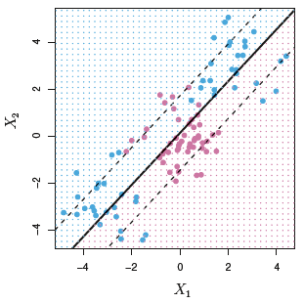
Clasificador de soporte vectorial
Pero hay casos no separables que son problemáticos para una frontera lineal:

Slide 16


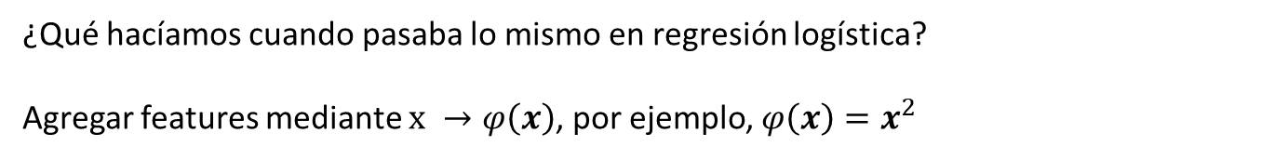
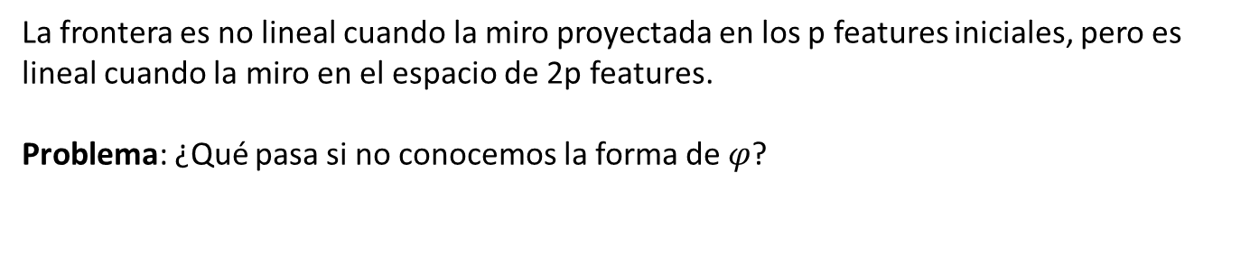
Clasificador de soporte vectorial
¿Qué hacíamos cuando pasaba lo mismo en regresión logística?
Agregar features mediante $x →φ\left(x\right)$, por ejemplo, $φ\left(x\right)=x^{2}$
La frontera es no lineal cuando la miro proyectada en los p features iniciales, pero es lineal cuando la miro en el espacio de 2p features.
Problema: ¿Qué pasa si no conocemos la forma de $φ$?

Slide 17

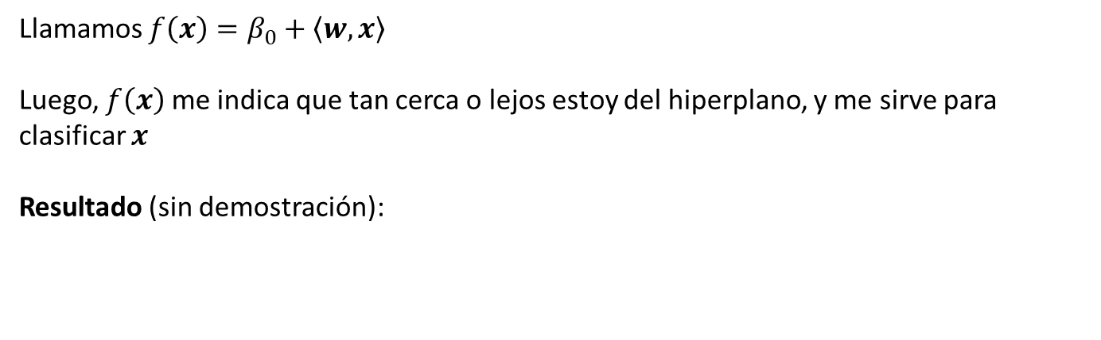
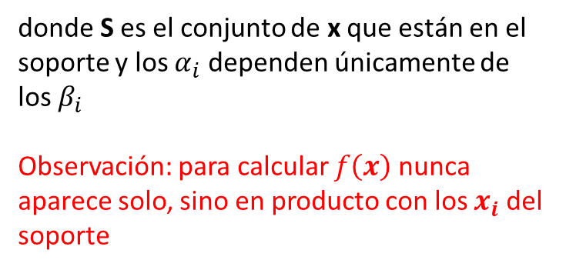
Máquinas de soporte vectorial
Llamamos $f\left(x\right)=β_{0}+\left\langle w,x\right\rangle$
Luego, $f\left(x\right)$ me indica que tan cerca o lejos estoy del hiperplano, y me sirve para clasificar $x$
Resultado (sin demostración):
donde S es el conjunto de x que están en el soporte y los $α_{i}$ dependen únicamente de los $β_{i}$
Observación: para calcular $f\left(x\right)$ nunca aparece solo, sino en producto con los $x_{i}$ del soporte

Slide 18



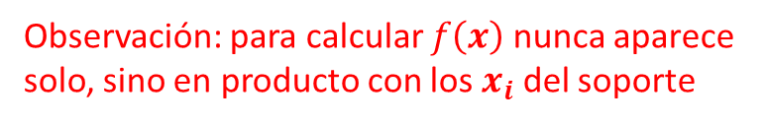
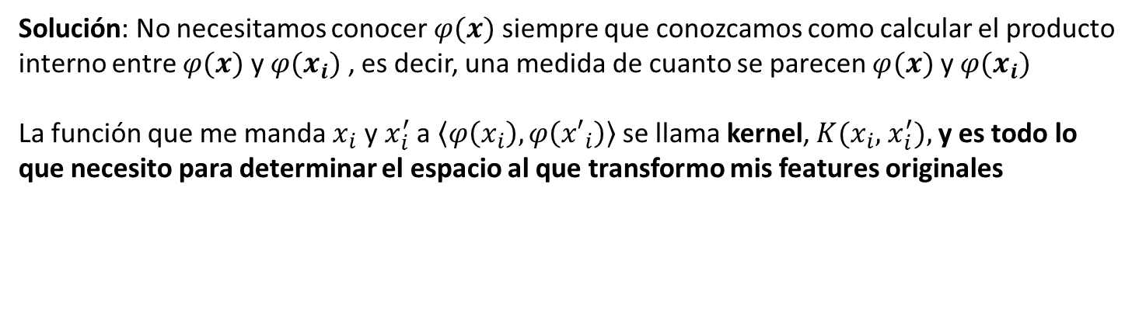
Clasificador de soporte vectorial
Problema: ¿Qué pasa si no conocemos la forma de $φ$?
Observación: para calcular $f\left(x\right)$ nunca aparece solo, sino en producto con los $x_{i}$ del soporte
Solución: No necesitamos conocer $φ(x)$ siempre que conozcamos como calcular el producto interno entre $φ(x)$ y $φ(x_{i})$ , es decir, una medida de cuanto se parecen $φ(x)$ y $φ(x_{i})$
La función que me manda $x_{i}$ y $x_{i}^{′}$ a $\left\langle φ\left(x_{i}\right),φ\left({x′}_{i}\right)\right\rangle$ se llama kernel, $K(x_{i},$ $x_{i}^{′}),$ y es todo lo que necesito para determinar el espacio al que transformo mis features originales
transformación identidad, clasificador de soporte vectorial lineal
transformación a polinomios de grado máximo d
corresponde a una transformación a un espacio vectorial de dimensión infinita, que se define implicitamente

Slide 19
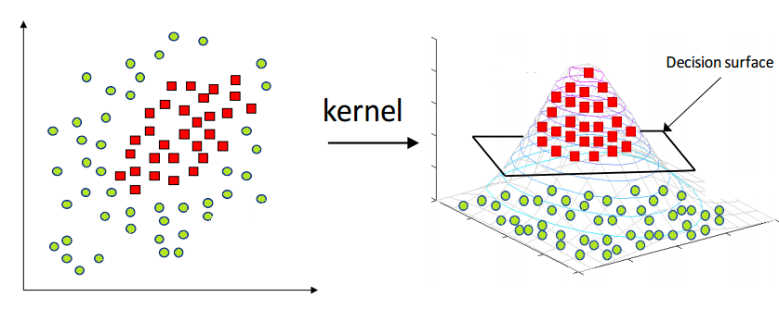
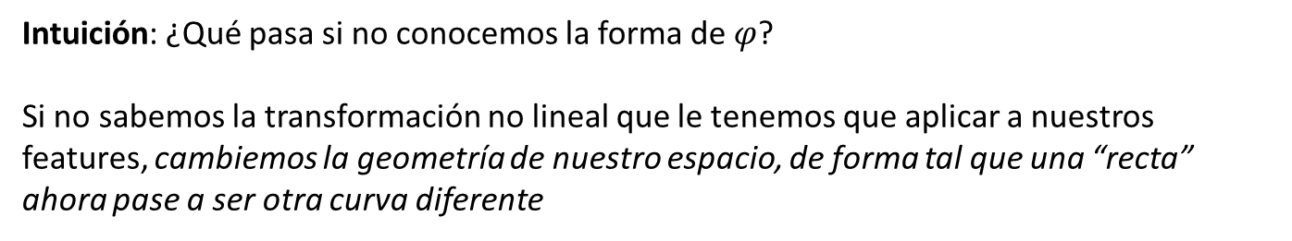
Clasificador de soporte vectorial
Intuición: ¿Qué pasa si no conocemos la forma de $φ$?
Si no sabemos la transformación no lineal que le tenemos que aplicar a nuestros features, cambiemos la geometría de nuestro espacio, de forma tal que una “recta” ahora pase a ser otra curva diferente

Slide 20
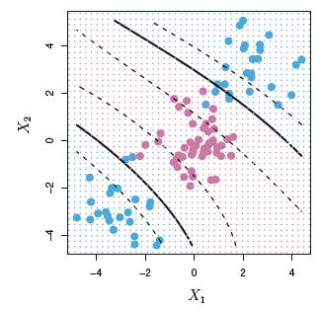
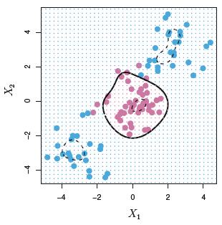
Clasificador de soporte vectorial

Slide 21
Clasificador de soporte vectorial
Ventajas
Funciona bien con pocos datos relativos a la dimensión del espacio de features
Puede aprender cualquier frontera razonable con el kernel adecuado
La constante de penalización C para el margen hace las veces de constante de regularización ridge
El resultado de evaluar el clasificador depende únicamente de los vectores en el soporte, por lo tanto es rápido de computar, y también fácil de almacenar una vez ajustado
El tamaño de f(x) es interpretable como una medida de distancia al hiperplano
En general, está basado en intuiciones geométricas
El problema de optimización es cuadrático, en otras palabras, hay un único mínimo global
Se puede generalizar a regresión sin mayores problemas
Desventajas
Para problemas multietiqueta hay que entrenar varios para los problemas binarios correspondientes y hacerlos votar
Como todos los clasificadores basados en una noción de distancia, puede ser muy sensible a la normalización de los datos
Hay que tener cuidado con datasets no balanceados
Hay que trabajar para darle una interpretación probabilística

Slide 22

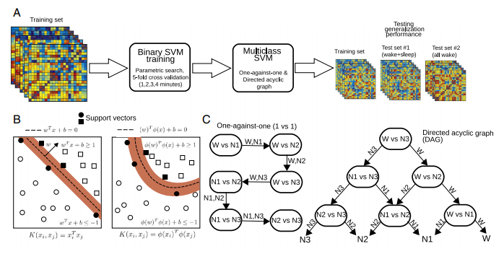

Slide 23

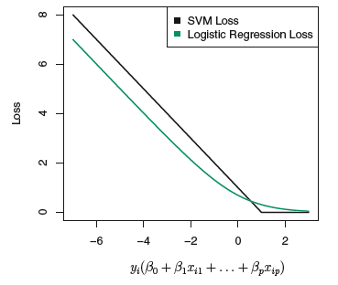
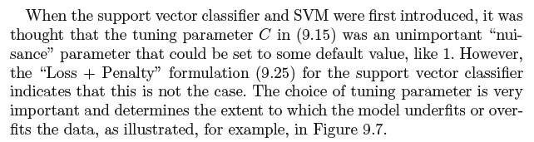
Clasificador de soporte vectorial
¿Cuál es la relación entre SVM y regresión logística?
C es equivalente a la constante de regularización ridge en regresión logística

Slide 24
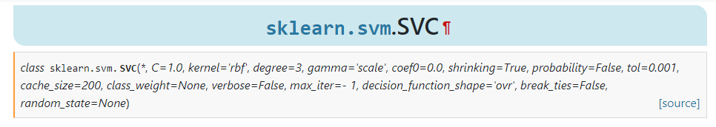
C = penalización de margen suave, regularización
kernel = linear, poly, rbf, sigmoid, precomputado
degree = grado del kernel polinómico (en caso de usarlo)
gamma = parámetro del kernel rbf
coef0 = término independiente en kernel poly o sigmoid
probability = hace un 5 fold cross validation para estimar las probabilidades de pertenecer a cada clase (costoso computacionalmente)
class_weight = pesa diferente los errores en el problema de optimización, de forma tal que se puede compensar por datos desbalanceados

